Slide 1
Реализация технологии дифференцированного взаимодействия с родителями с учетом особенностей семьи
Выполнила : Ваганова Т.В.

Slide 2
Тест «Могу ли я осуществлять содержательное общение с родителями?»
1.Вам предстоит ординарная беседа с одним из родителей. Выбивает ли Вас ее ожидание из колеи?
2. Вызывает ли у Вас смятение и неудовольствие поручение выступить с докладом, информацией перед родителями?
3. Не откладываете ли Вы неприятную беседу о сложном ребенке с его родителями до последнего момента?
4. Считаете ли Вы, что не следует лично беседовать с родителями об особенностях воспитания в семье, а лучше провести анкетирование, письменный опрос?
5. Вам предлагают подготовить общее родительское собрание для родителей дошкольного учреждения. Приложите ли Вы максимум усилий, чтобы избежать этого поручения?
6.Любите ли Вы делиться своими переживаниями от общения с родителями с коллегами, руководством?
7. Убеждены ли Вы, что общаться с родителями гораздо сложнее, чем с детьми?
8. Раздражаетесь ли Вы, если один из родителей Ваших воспитанников постоянно задает Вам вопросы?
9. Верите ли Вы, что существует проблема "воспитателей и родителей" и что общение происходит на "разных языках"?
10. Постесняетесь ли Вы напомнить родителям об обещании, которое они забыли выполнить?
11. Вызывает ли у Вас досаду просьба кого-либо из родителей помочь разобраться в том или ином сложном воспитательном вопросе?
12.Услышав высказывание явно ошибочной точки зрения по вопросу воспитания, предпочтете ли Вы промолчать и не вступать в спор?
13.Боитесь ли Вы участвовать в разборе конфликтных ситуаций между педагогами и родителями?
14. У Вас есть собственные, сугубо индивидуальные критерии оценки семейного воспитания и других мнений на этот счет Вы не допускаете?
15. Считаете ли Вы, что воспитывать необходимо и родителей, а не только детей?
16. Проще ли Вам подготовить информацию для родителей в письменном виде, чем провести устную консультацию?

Slide 3
Оценка ответов:
"да" - 2 очка,
"иногда" - 1 очко,
"нет" - О очков.
Полученные очки
суммируются, и определяется, к какой категории относится испытуемый.

Slide 4
30-32 очка. Вам явно сложно вступать в общение с родителями. Скорее всего, Вы вообще не коммуникабельны. Это Ваша беда, так как страдаете от этого больше Вы сами. Но и окружающим Вас людям нелегко. На Вас трудно положиться в деле, которое требует коллективных усилий. Контакты с родителями Вы стараетесь свести к минимуму. В основном они формальны. Причины трудностей в общении Вы стремитесь переложить на родителей. Вы убеждены, что большинство родителей - это всегда недовольные, придирчивые люди, ищущие в Вашей работе только недостатки, не желающие прислушиваться к Вашему мнению. Ваше неумение построить общение с родителями приводит к тому, что и они стремятся избегать общения с Вами. Постарайтесь стать общительнее, контролируйте себя.
25-29 очков. Вы замкнуты, неразговорчивы. Новая работа и необходимость новых контактов надолго выводят Вас из равновесия. Общение с родителями воспитанников является для Вас сложным и не слишком приятным делом. Вы знаете эту особенность своего характера и бываете недовольны собой. Однако в неудачных контактах с родителями стремитесь в большей степени обвинить их, а не собственную коммуникабельность. В Ваших силах изменить особенности своего характера. Вспомните, ведь участие в общем интересном деле позволяет Вам легко находить общий язык с родителями!

Slide 5
19-24 очка. Вы в известной степени общительны и в незнакомой обстановке чувствуете себя вполне уверенно. Вам удается достаточно легко наладить контакты с большинством родителей своей группы, но с "трудными" родителями Вы не стремитесь активно общаться. В незнакомой ситуации Вы выбираете тактику "присматривания". Сложности общения с родителями не пугают Вас, однако порой Вы бываете излишне критичны по отношению к ним. Эти недостатки исправимы.
14-18 очков. У Вас нормальная коммуникабельность. Вы убеждены, что с любым родителем всегда можно найти "общий язык". Вы охотно
выслушиваете родителей, достаточно терпеливы в общении с ними, умеете отстоять свою точку зрения, не навязывая ее при этом другому. И индивидуальное и коллективное общение с родителями не вызывает у Вас неприятных переживаний. Родители так же стремятся поддерживать контакты с Вами, ищут Вашего совета, поддержки. В то же время Вы не любите многословия, излишней эмоциональности, стремитесь избегать ненужных конфликтов.

Slide 6
9-13 очков. Вы бываете весьма общительны. Постоянно стремитесь вступить в беседу с родителями, но часто эти беседы носят бессодержательный характер. Вы любите бывать в центре внимания, никому не отказываете в просьбах, хотя не всегда можете их выполнить. Стремитесь высказать родителям собственное мнение о том, как они воспитывают детей, в любой ситуации дать совет, что способно вызывать у них раздражение. Вы вспыльчивы, но отходчивы. При желании, однако, Вы умеете выстраивать содержательное общение.
4-8 очков. Вы чрезмерно общительны. Стремитесь стать "другом" каждому родителю, быть в курсе всех их проблем. Любите принимать участие во всех спорах и дискуссиях. Всегда охотно беретесь за любое дело, хотя не всегда можете успешно довести его до конца. Имеете собственное мнение по любому вопросу и всегда стремитесь его высказать. Возможно, по этой причине родители и коллеги относятся к Вам с опаской и сомнениями.
З очка и менее. Ваша общительность носит болезненный характер. Вы многословны, вмешиваетесь в дела, которые не имеют к Вам никакого отношения. Беретесь судить о проблемах, в которых совершенно некомпетентны. Вольно или невольно Вы часто бываете причиной разного рода конфликтов. Общаясь с родителями, бываете грубоваты, фамильярны. Вас отличают необъективность, обидчивость.. Серьезное общение с родителями не для Вас. Окружающим сложно с Вами. Воспитывайте в себе терпеливость и сдержанность, уважительно относитесь к людям.

Slide 7
Психологические типы родителей

Slide 8
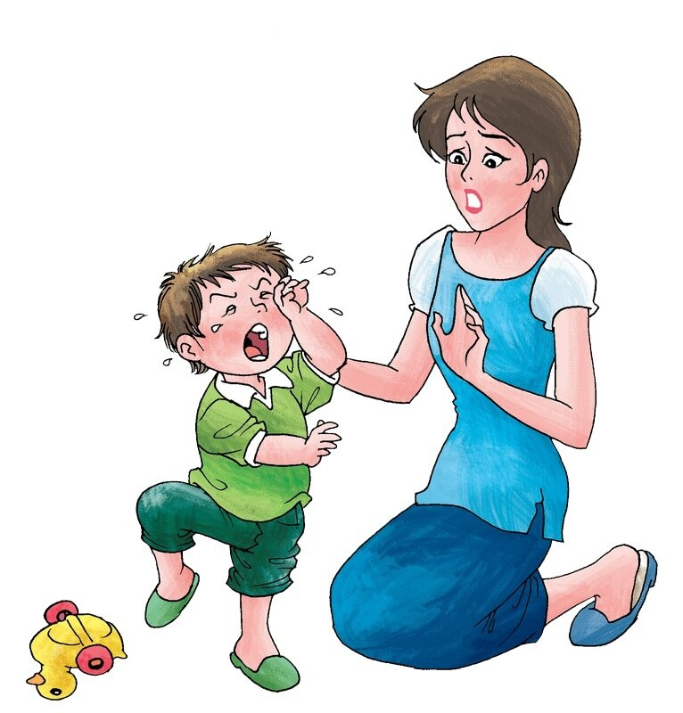
1. У ребенка под каблуком

Slide 9

2. Родители - начальники

Slide 10

3.Родители - фанатики

Slide 11

4. Родители - друзья

Slide 12

5. Родители - наставники

Slide 13
Условия:
- взаимное доверие во взаимоотношениях между педагогом и родителями;
соблюдение такта, чуткости, отзывчивости по отношению к родителям;
учет своеобразия условий жизни каждой семьи, возраста родителей, уровня подготовленности в вопросах воспитания;
взаимосвязь разных форм работы с родителями;
одновременное влияние на родителей и детей;
обеспечение в работе с родителями определенной последовательности, системы.

Slide 14
Методы:
Анкетирование родителей;
Анкетирование воспитателей;
Тестирование родителей;
Индивидуальные беседы с родителями;
Индивидуальные беседы с детьми;
Посещение семьи ребенка;
Изучение тестов-рисунков детей типа «Мой дом», «Моя семья».
Наблюдение за ребенком в сюжетно-ролевой игре «Семья».
Наблюдение воспитателем за взаимоотношением родителей и детей во время приема и ухода детей;
Моделирование игровых и проблемных ситуаций и т.д.

Slide 15
Спасибо за внимание!

